Slide 1
第二章 运算方法与运算器
定点数的加减运算及实现
定点数的乘法运算及实现
定点数除法运算及实现
定点运算器的组成与结构
浮点运算及运算器

Slide 2
一、补码加减运算及运算器
1、补码加减运算方法
2、补码加减运算的溢出判断
3、补码加减运算器

Slide 3

1、补码加减运算方法
补码的加减运算公式：
  [X+Y]_{补} = [X]_{补} + [Y]_{补}
  [X-Y]_{补} = [X]_{补} + [-Y]_{补}
例：X=+0.1011，Y＝-0.0101，求X+Y
解： [X]_{补}= 0.1011 ， [Y]_{补}= 1.1011
所以， X+Y= +0.0110

Slide 4
补码的加减运算公式：
  [X+Y]_{补} = [X]_{补} + [Y]_{补}
  [X-Y]_{补} = [X]_{补} + [-Y]_{补}
特点：
  使用补码进行加减运算，参加运算的操作数和运算结果均为补码形式表示。
  使用补码进行加减运算，符号位和数值位一样参加运算, 符号位的进位丢掉。
  补码的减法可以用加法来实现，任意两数之差的补码等于被减数的补码与减数相反数的补码之和 。

Slide 5
证明: [X]_{补}+[Y]_{补}= [X+Y]_{补} (mod 2)
① X≥0，Y≥0，则X+Y≥0。
根据补码的定义可得[X]_{补}＝X，[Y]_{补}＝Y，
[X]_{补}+[Y]_{补}＝X+Y。
∵ X+Y≥0，∴ [X+Y]_{补}＝X+Y
故 [X]_{补}+[Y]_{补}＝[X+Y]_{补}＝X+Y
② X<0，y<0，则 x+y<0
∵ [x]_{补}＝2+x，[y]_{补}＝2+y，则
[x]_{补}+[y]_{补}＝2+x+2+y＝2+(x+y) (mod 2)
又 ∵ x+y<0，∴ [x+y]_{补}＝2+(x+y)
故 [x]_{补}+[y]_{补}＝[x+y]_{补}＝2+(x+y) (mod 2)

Slide 6
③设x，y任一为正数(例如x)，任一为负数(例如y)。
[x]_{补}＝x，[y]_{补}＝2+y，则
[x]_{补}+[y]_{补}＝x+(2+y)＝2+(x+y)
当x+y≥0时，2+(x+y)≥2，对于模2来说，2必然丢掉。
即[x]_{补}+[y]_{补}＝2+x+y＝x+y (mod 2)，
又 ∵ x+y≥0，∴ [x+y]_{补}＝x+y
故 [x]_{补}+[y]_{补}＝[x+y]_{补}＝x+y
当x+y<0时，[x+y]_{补}＝2+(x+y) = [x]_{补}+[y]_{补}

Slide 7
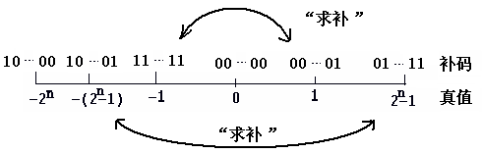
求补运算：[Y]_{补} → [-Y]_{补}
（1）补码减法的规则：
公式： [X-Y] _{补}= [X+(－Y)]_{补}=[X]_{补}+[－Y]_{补}
已知 [Y]_{补}，那么 [－Y]_{补}＝?
（2）求补：
由[Y]_{补}求[－Y]_{补}，称为对Y求补。

Slide 8
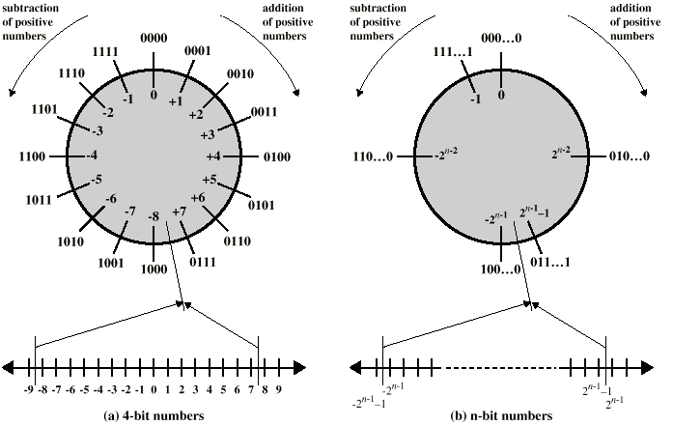
补码的几何描述

Slide 9
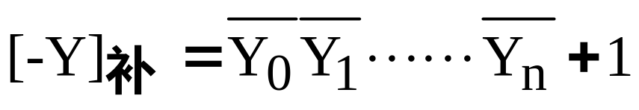
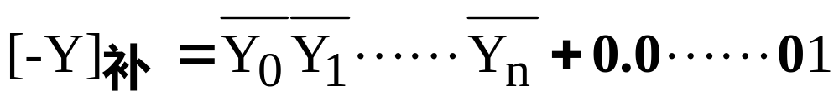
求补运算：[Y]_{补} → [-Y]_{补}
求补规则：将[Y]_{补}包括符号位在内每一位取反，末位加1。
若[Y]_{补} = Y0，Y1……Yn ，则：
若[Y]_{补} = Y0.Y1……Yn ，则：
例： [X]_{补} =0.1101，则： [－X]_{补} = ？
[Y]_{补} =1.1101，则： [－Y]_{补} = ？
1.0011
0.0011

Slide 10
补码加减运算举例
例：已知X=+1011，Y=-0100，用补码计算X+Y和X-Y。
  写出补码：
  [X]_{补} =0,1011 [Y]_{补} =1,1100 [-Y]_{补} =0,0100
  计算：
0,1011
0,1011
＋ 1,1100
＋ 0,0100
0,0111
0,1111
  [X＋Y]_{补} = 0, 0111
  [X－Y]_{补} = 0, 1111

Slide 11
补码加减运算举例
【例】 已知[x]_{补}＝1.1010, [y]_{补}＝1.0110, 求[x-y]_{补}
解：
[x - y]_{补}=[x]_{补}+[- y]_{补}
[- y]_{补}=0.1010
∴ [x - y]_{补}=1.1010+0.1010
=10.0100=0.0100 (mod 2)
用真值运算并加以验算
∵ x= - 0.0110 y= - 0.1010
∴ x – y = - 0.0110 -(- 0.1010)
= +0.0100

Slide 12
2、补码加减运算的溢出判断
当运算结果超出机器数的表示范围时，称为溢出
计算机必须具备检测运算结果是否发生溢出的能力，否则会得到错误的结果。
溢出的处理：转溢出中断处理或停机。
【例】 设字长为8位(包括1位符号)，若十进制数
x= –73，y= –83，用二进制补码求[x+y]_{补}。
解：
x=(–73)₁₀=(–1001001)₂，[x]_{补}＝10110111
y=(–83)₁₀=(–1010011)₂，[y]_{补}＝10101101
则 [x+y]_{补}=10110111+10101101
=01100100 （溢出）

Slide 13
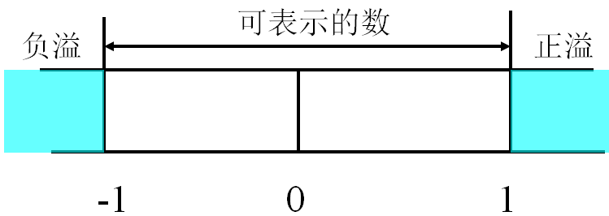
对于加减运算，可能发生溢出的情况：同号（两数）相加，或者异号（两数）相减：
  正数相加，且结果符号位为1； （正溢）
  负数相加，且结果符号位为0； （负溢）
  正数减去负数，且结果符号位为1； （正溢）
  负数减去正数，且结果符号位为0； （负溢）
正溢：两个正数相加,结果变负数（大于机器所能表示的最大正数)
负溢：两个负数相加,结果变正数（小于机器所能表示的最小负数）。

Slide 14
补码的几何描述

Slide 15
常用的判溢方法（补码加减运算）
（1）单符号位判溢方法
  设两操作数 [A]_{补}＝a_{s}.a₁a₂…a_{n}，[B]_{补}＝b_{s}.b₁b₂…b_{n}，和数 [S]_{补}= S_{s}.S₁S₂…S_{n} 则：
（2）双符号位判溢方法
  X和Y采用双符号位补码参加运算，正数的双符号位为00，负数的双符号位为11；当运算结果的两位符号S_{f1} S_{f2}不同时（01或10），发生溢出。
  V＝ S_{f1} ⊕ S_{f2}= X_{f} ⊕Y_{f} ⊕C_{f}⊕ S_{f}
  S_{f1} S_{f2}=01，则正溢出；S_{f1} S_{f2}=10，则负溢出。
  无论溢出与否，第一符号位S_{f1}始终表示正确的数符

Slide 16
双符号位判溢方法举例
例：X = +0.1100，Y=+0.1000，用补码求X+Y
解： [X]_{补}=00.1100， [Y]_{补}=00.1000
[X]_{补} 00.1100
+ [Y]_{补} 00.1000
[X+Y]_{补} 01.0100
两个符号位出现“01”，表示已经溢出，结果大于+1。

Slide 17
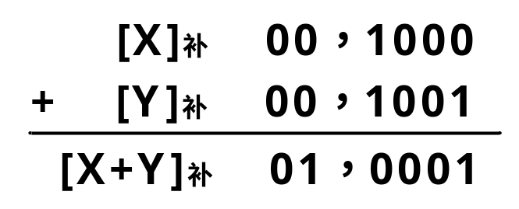
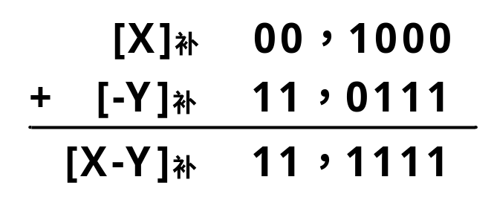
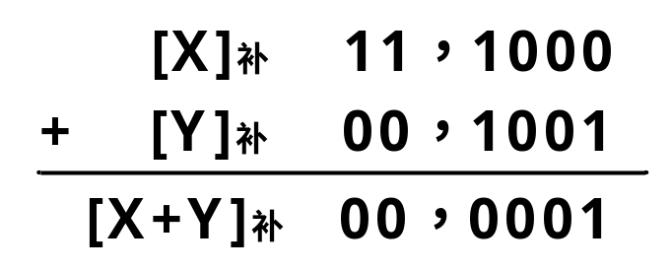
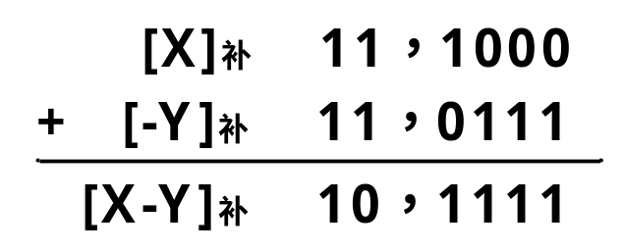
双符号位判溢方法举例
例：用补码计算X+Y和X-Y
  （1）X=+1000，Y=+1001
  （2）X=-1000，Y=1001
S_{f1} S_{f2}=01，正溢出
S_{f1} S_{f2}=11，无溢出
S_{f1} S_{f2}=00，无溢出
S_{f1} S_{f2}=10，负溢出

Slide 18
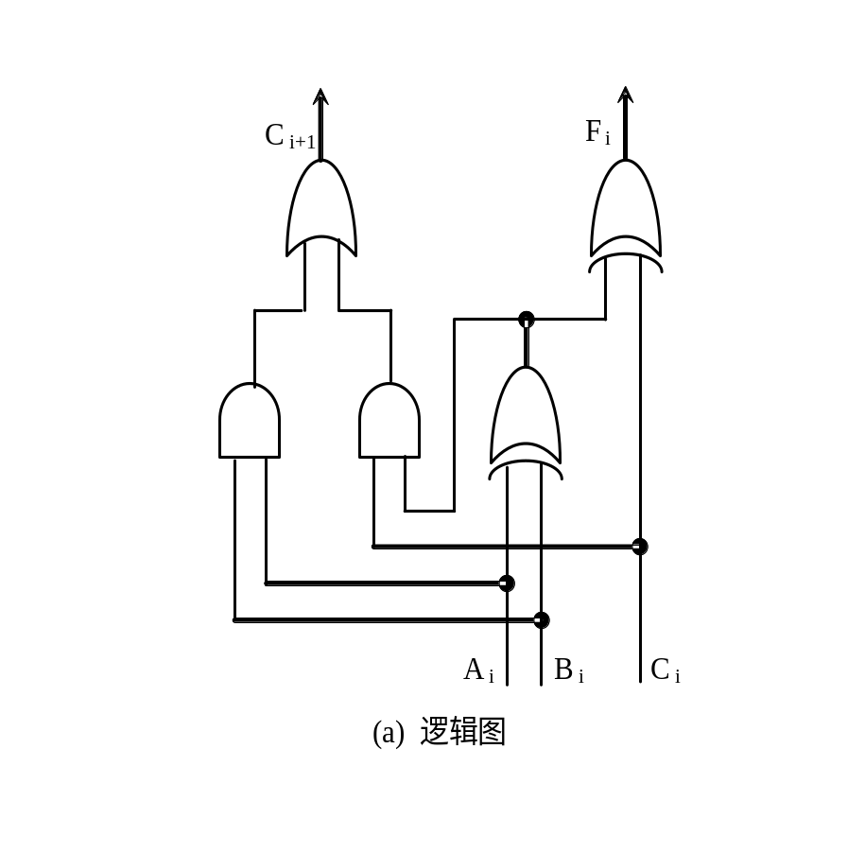
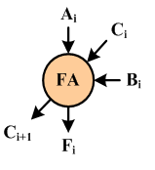
二进制串行加减法运算器
1．全加器
由逻辑门电路组成的二进制加法线路。
(1) 全加和F_{i}全加进位C_{i+1}的逻辑表达式：
F_{i} = A_{i}⊕ B_{i}⊕C_{i}
C_{i+1}=A_{i}·B_{i}+(A_{i} ⊕B_{i})·C_{i}
全加器框图

Slide 19
二进制串行加减法运算器
[A]_{补}=A_{n-1}A_{n-2}…A₁A₀ ， [B]_{补}=B_{n-1}B_{n-2}…B₁B₀
OF
F_{n-1}
F_{n-2}
……
F₁
F₀
C_{n-2}
C₂
C₁
C₀
FA
FA
FA
FA
C_{n}
C_{n-1}
B’_{n-1}
B’_{n-2}
B’₁
B’₀
M=0加
M=1减
…………
方式控制M
B_{n-1}
A_{n-1}
B_{n-2}
A_{n-2}
……
B₁
A₁
B₀
A₀
符号位
A_{n-1}、B_{n-1}是符号位，加法器的位间进位从低位往高位逐位串行传送。

Slide 20

二进制串行加减法运算器
（1） 补码加法的实现
方式控制码M=0
FA的左输入端 B’_{i}=M⊕B_{i}= 0⊕B_{i}= B_{i}
FA的输出为： [F]_{补}=[A]_{补}+[B]_{补}=[A+B]_{补}
补码加法： M=0 B’_{i}=M⊕B_{i}= 0⊕B_{i}= B_{i}
（2）补码减法的实现
M=1，则B’_{i}=1⊕B_{i}= ，C₀=1
所以 [F]_{补}=[A]_{补}+[-B]_{补}=[A-B]_{补}
补码减法： M=1 B’_{i}=M⊕B_{i}= 1⊕B_{i}=
（3）判溢出 OF ＝ C_{n} ⊕ C_{n-1}
溢出：最高有效位产生的进位和符号位产生的进位不同

Slide 21
n位串行进位加减法器结果形成时间
ta=n×2T+3T×3=(2n+9)T
T－单级逻辑门的延迟时间
OF
F_{n-1}
F_{n-2}
……
F₁
F₀
C_{n-2}
C₂
C₁
C₀
FA
FA
FA
FA
C_{n}
C_{n-1}
B’_{n-1}
B’_{n-2}
B’₁
B’₀
M=0加
M=1减
…………
方式控制M
B_{n-1}
A_{n-1}
B_{n-2}
A_{n-2}
……
B₁
A₁
B₀
A₀
符号位

Slide 22
二、机器数的移位运算
二进制数据（真值）每相对于小数点左移一位，相当于乘以2；每相对于小数点右移一位，相当于除以2。
计算机中的移位运算分为：
  逻辑移位：将移位的数据视为无符号数据，各数据位在位置上发生了变化，导致无符号数据的数值（无正负）放大或缩小。
  算术移位：将移位的数据视为带符号数据（机器数）。算术移位的结果，在数值的绝对值上进行放大或缩小，同时，符号位必须要保持不变。
  循环移位：所有的数据位在自身范围内进行左移或者右移，左移时最高位移入最低位，右移时最低位移入最高位。

Slide 23
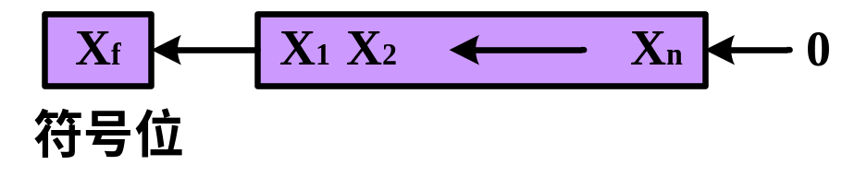

补码的算术移位
算术左移：符号位不变，高位移出，低位补0。
  为保证补码算术左移时不发生溢出，移位的数据最高有效位必须与符号位相同。
  在不发生溢出的前提下，用硬件实现补码的算术左移时，直接将数据最高有效位移入符号位，不会改变机器数的符号。
算术右移：符号位不变，低位移出，高位正数补0，负数补1，即高位补符号位。

Slide 24
补码的算术移位举例
例：设X＝0.1001,Y＝－0.0101，求
  [X]_{补}＝ ？
  [2X]_{补}＝ ？
  [X/2]_{补}＝？
  [Y]_{补}＝ ？
  [2Y]_{补}＝ ？
  [Y/2]_{补}＝？
0.1001
1.0010（溢出）
0.0100
1.1011
1.0110
1.1101

Slide 25
定点数的乘法运算及实现
一、原码乘法算法
二、计算机中乘除运算的实现方法
三、原码乘法的硬件实现
四、阵列乘法器

Slide 26
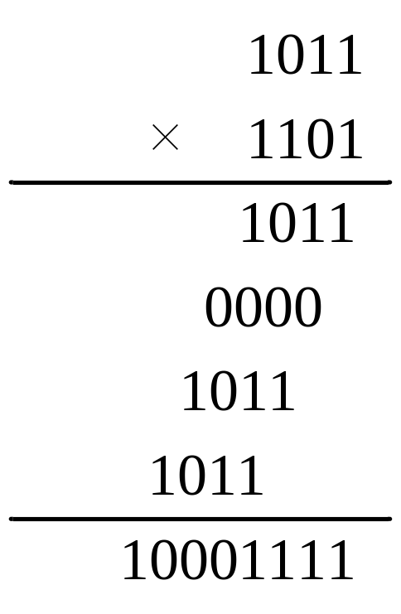
一、原码乘法算法
1、手工乘法算法
  手工计算1011×1101，步骤：
  手工算法：对应每1位乘数求得1项位积，并将位积逐位左移，然后将所有的位积一次相加，得到最后的乘积。
  乘法的机器算法：从乘数的最低位开始，每次根据乘数位得到其位积，乘数位为0，位积为0，乘数位为1，则位积为被乘数；用原部分积右移1位加上本次位积，得新部分积；初始部分积为0。

Slide 27
一、原码乘法算法
2、原码一位乘法算法：
  假设[X]_{原}=X_{S} X₁ X₂ ……X_{n} ， [Y]_{原}=Y_{S} Y₁ Y₂ ……Y_{n} ， P=X·Y，P_{S}是积的符号：
  符号位单独处理 Ps=Xs ⊕ Ys
  绝对值进行数值运算 |P|=|X|*|Y|
例如：X=+1011，Y=-1101，用原码一位乘法计算P=X·Y。

Slide 28
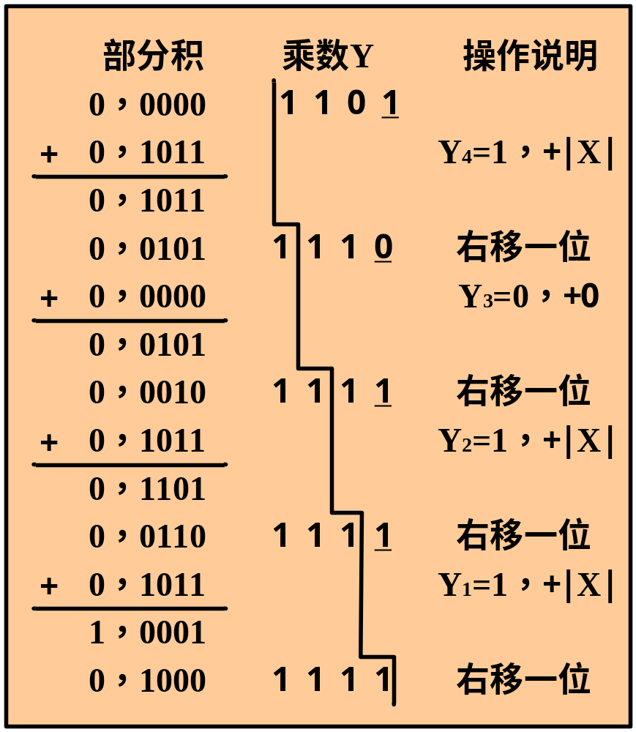
举例
  [X]_{原}=0，1011
  [Y]_{原}=1，1101
  Ps=Xs⊕Ys
  =0⊕1=1
  |P| = |X|·|Y|
[P]_{原}=1，10001111

Slide 29
二、计算机中乘除运算的实现方法
由于计算机的软硬件在逻辑上具有一定的等价性，因此实现乘除法运算，可以有三种方式：
1、用软件实现。
  硬件上：设计简单，没有乘法器和除法器。
  指令系统：没有乘除指令，但有加/减法和移位指令
  实现：乘除运算通过编制一段子程序来实现
  算法：程序中运用串行乘除运算算法，循环累加、右移指令→乘法，循环减、左移指令→除法。
  运算速度：较慢。
  适用场合：单片机。

Slide 30
二、计算机中乘除运算的实现方法
2、用硬件乘法器和除法器实现。
  硬件上：设置有并行加法器、移位器和若干循环、计数控制逻辑电路搭成的串行乘除法器。
  指令系统：具有乘除法指令。
  实现：乘除运算通过微程序一级（硬件＋微程序）来实现。
  算法：在微程序中依据串行乘除运算算法，循环累加、右移指令→乘法，循环减、左移指令→除法。
  运算速度：有所提高，但硬件设计也相对复杂。
  适用场合：低性能CPU。

Slide 31
二、计算机中乘除运算的实现方法
3、用高速的阵列乘法器和阵列除法器来实现。
  硬件上：设置有专用的、并行运算的阵列乘法器和阵列除法器。
  指令系统：具有乘除法指令。
  实现：完全通过硬件来实现。
  算法：并行乘/除法。
  运算速度：很快，但硬件设计相当复杂。
  适用场合：高性能CPU。

Slide 32
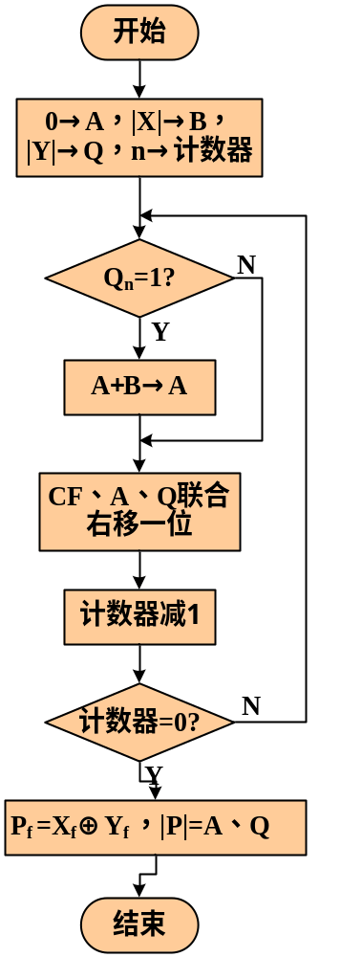
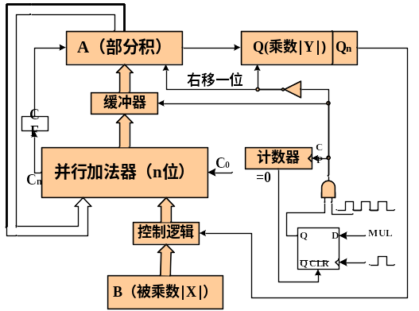
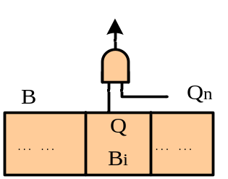
三、原码乘法的硬件实现
控制逻辑电路

Slide 33
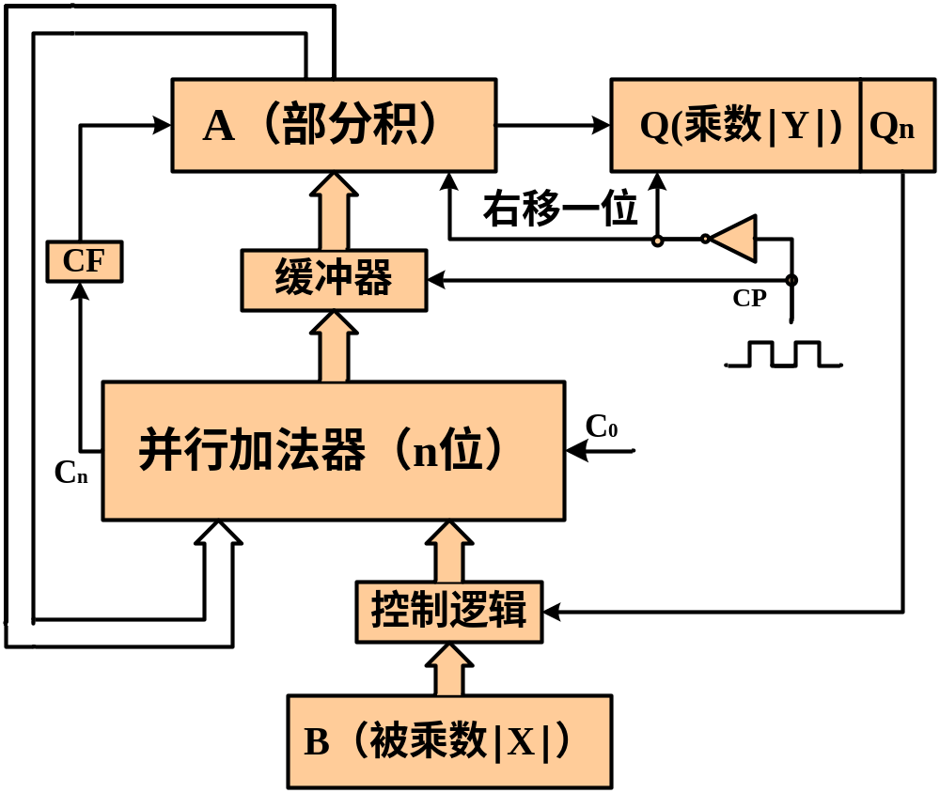
原码一位乘法
为各寄存器给初值
00000
1101
0 0 0 0 0
1 1 0 1
0 1 0 1 1

Slide 34
第一次求部分积
加运算：＋|X|
00000
1101
01011
1101
0 0 0 0 0
1 1 0 1
0 1 0 1 1
0 1 0 1 1

Slide 35
第一次求部分积
右移1位
00000
1101
01011
1101
0 1 0 1 1
1 1 0 1
00101
1110
0 0 1 0 1
1 1 1 0
0 1 0 1 1

Slide 36
第二次求部分积
加运算：＋0
00000
1101
01011
1101
0 0 1 0 1
1 1 1 0
00101
1110
0 0 1 0 1
1 1 1 0
00101
1110
0 1 0 1 1

Slide 37
第二次求部分积
右移1位
00000
1101
01011
1101
0 0 1 0 1
1 1 1 0
00101
1110
0 0 0 1 0
1 1 1 1
00101
1110
00010
1111
0 1 0 1 1

Slide 38
第三次求部分积
加运算：＋|X|
00000
1101
01011
1101
0 0 0 1 0
1 1 1 1
00101
1110
0 1 1 0 1
00101
1110
00010
1111
01101
1111
0 1 0 1 1

Slide 39
第三次求部分积
右移1位
00000
1101
01011
1101
0 1 1 0 1
1 1 1 1
00101
1110
0 0 1 1 0
1 1 1 1
00101
1110
00010
1111
01101
1111
00110
1111
0 1 0 1 1

Slide 40
第四次求部分积
加运算：＋|X|
00000
1101
01011
1101
0 0 1 1 0
1 1 1 1
00101
1110
1 0 0 0 1
00101
1110
00010
1111
01101
1111
00110
1111
10001
1111
0 1 0 1 1

Slide 41
第四次求部分积
右移1位
00000
1101
高位积
低位积
01011
1101
1 0 0 0 1
1 1 1 1
00101
1110
0 1 0 0 0
1 1 1 1
00101
1110
00010
1111
01101
1111
00110
1111
01000
1111
符号位异或
结果为：1,10001111
0 1 0 1 1

Slide 42
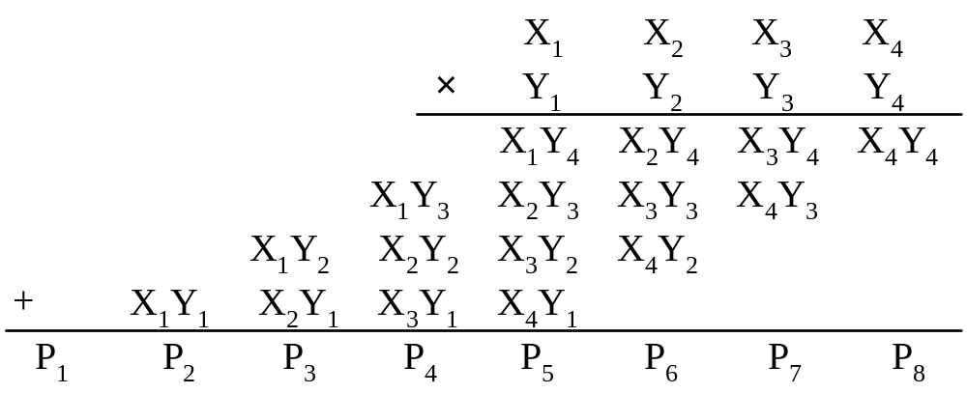
四、阵列乘法器
原理类似于二进制手工算法
  位积的每一位XiYj都可以用一个与门实现，而每一位的相加均可以使用一个全加器来实现。

Slide 43
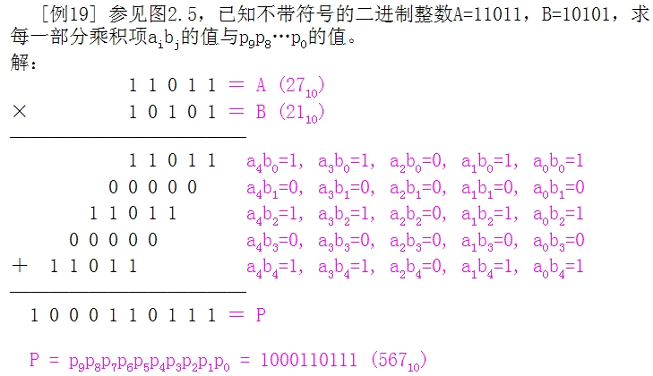
四、阵列乘法器

Slide 44
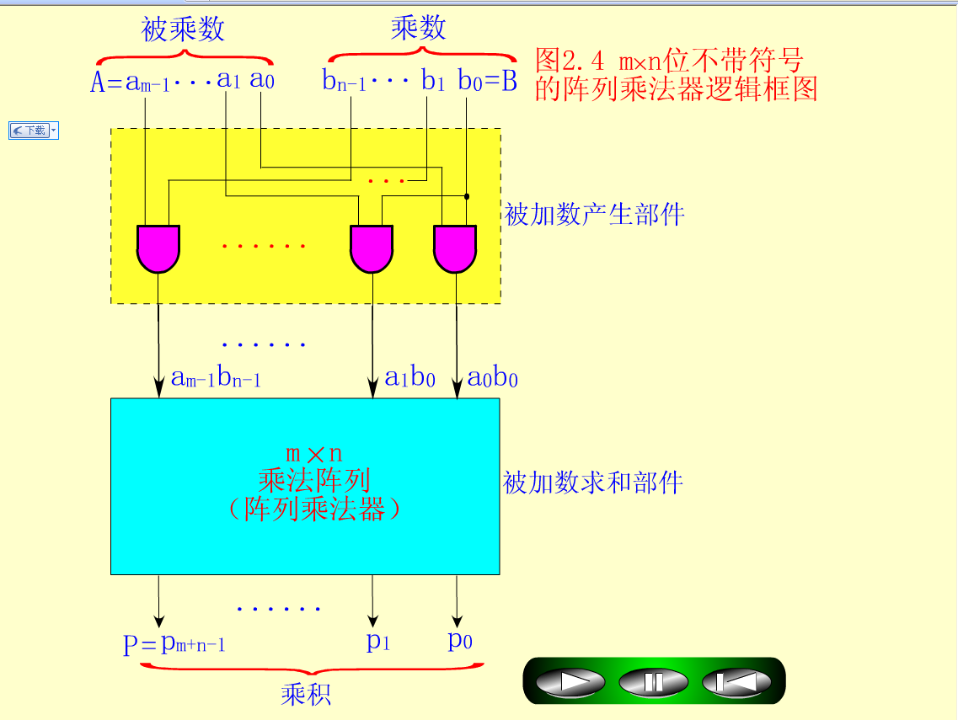
|A |× |B |

Slide 45
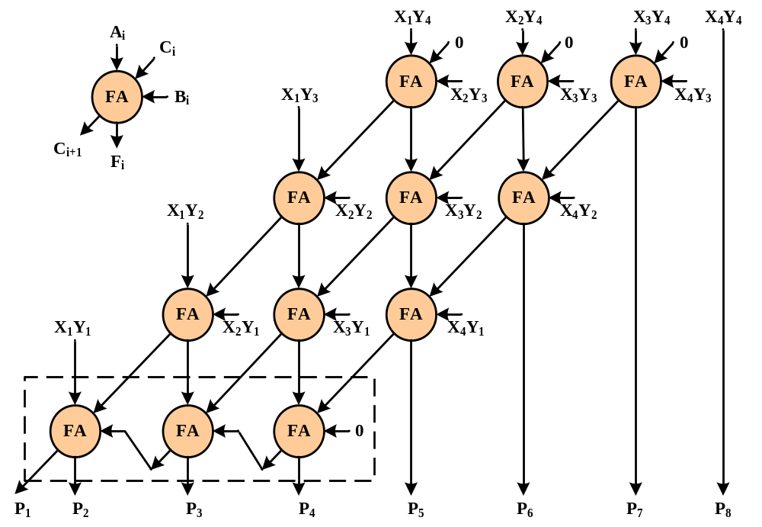
绝对值阵列乘法器

Slide 46
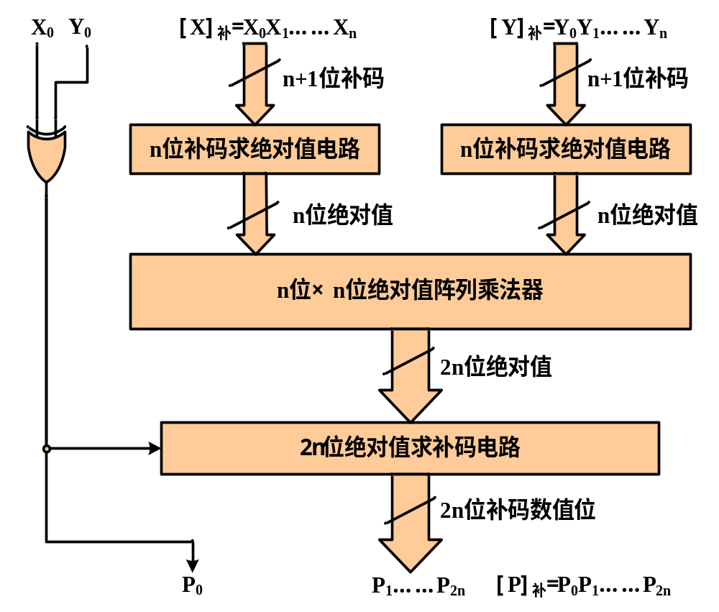
补码阵列乘法器

Slide 47
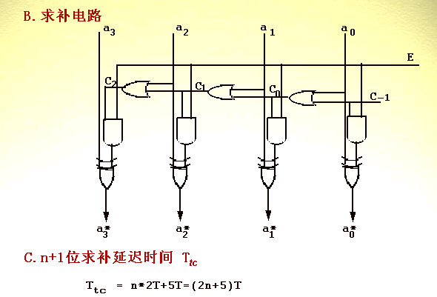
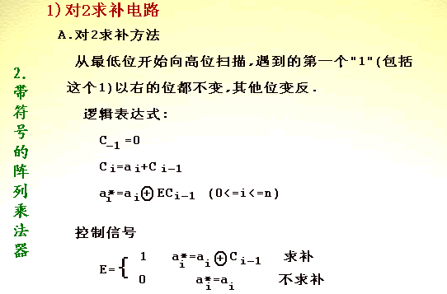
求补电路：补码求绝对值/绝对值求补码

Slide 48
定点数除法运算及实现
一、原码除法算法
二、原码除法的硬件实现
三、阵列除法器

Slide 49
一、原码除法算法
1、手工除法算法
2、原码恢复余数算法
3、原码不恢复余数算法

Slide 50
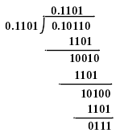
1、手工除法算法
X=+0.1011，Y=-0.1101
X÷Y
改进手工算法适应机器运算：
  计算机通过做减法测试来实现判断：结果大于等于0，表明够减，商1；结果小于0，表明不够减，商0。
  计算机将除数右移一位，再直接与上一步运算的余数相减。

Slide 51
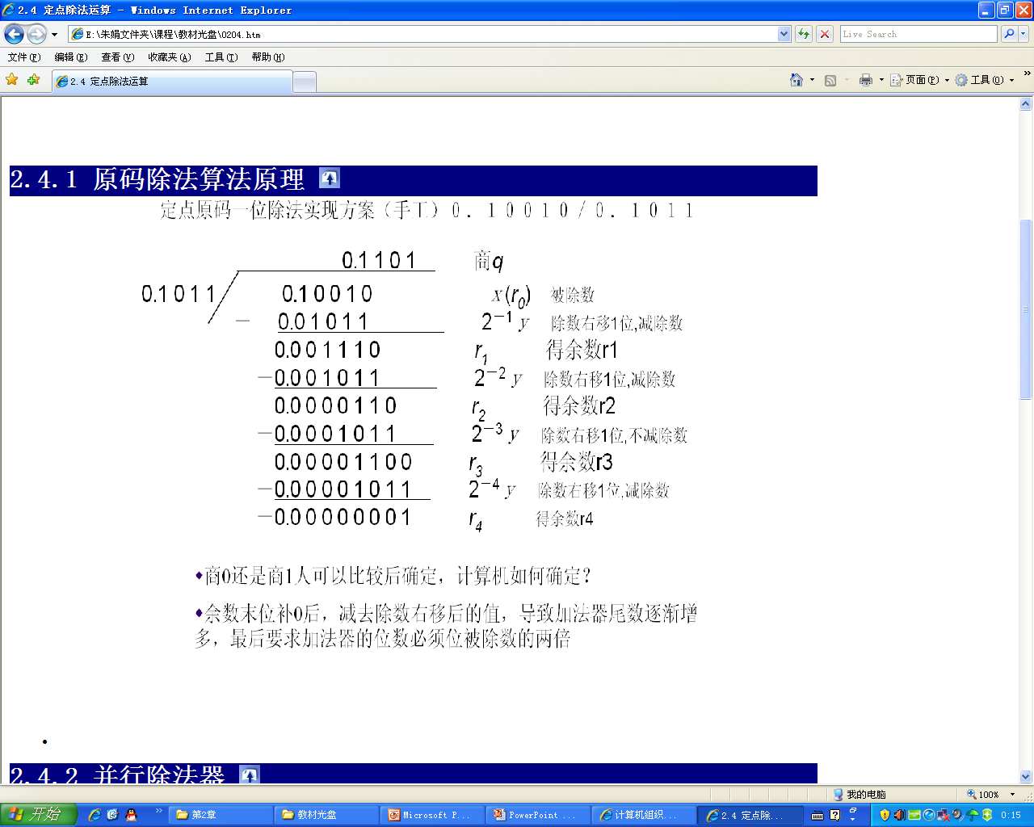
1）恢复余数法
计算机怎么判断？

Slide 52
2、原码恢复余数算法
假设[X]_{原}=X_{S} .X₁ X₂ ……X_{n} ，[Y]_{原}=Y_{S} .Y₁ Y₂ ……Y_{n} ，Q是X÷Y的商，Q_{S}是商的符号，R是X÷Y的余数，R_{S}是余数的符号
原码除法运算的规则是：
  1.Q_{S} = X_{S} ⊕Y_{S} ，R_{S} = X_{S}，|Q| = |X|÷|Y|-|R|÷|Y|
  2.余数和被除数、除数均采用双符号位；初始余数为|X|。
  3.每次用余数减去|Y|（通过加上[-|Y|]_{补}来实现），若结果的符号位为0，则够减，上商1，余数左移一位；若结果的符号位为1，则不够减，上商0，先加|Y|恢复余数，然后余数左移一位。
  4.循环操作步骤3，共做n+1次，最后一次不左移，但若最后一次上商0，则必须+|Y|恢复余数；若为定点小数除法，余数则为最后计算得到的余数右移n位的值。

Slide 53
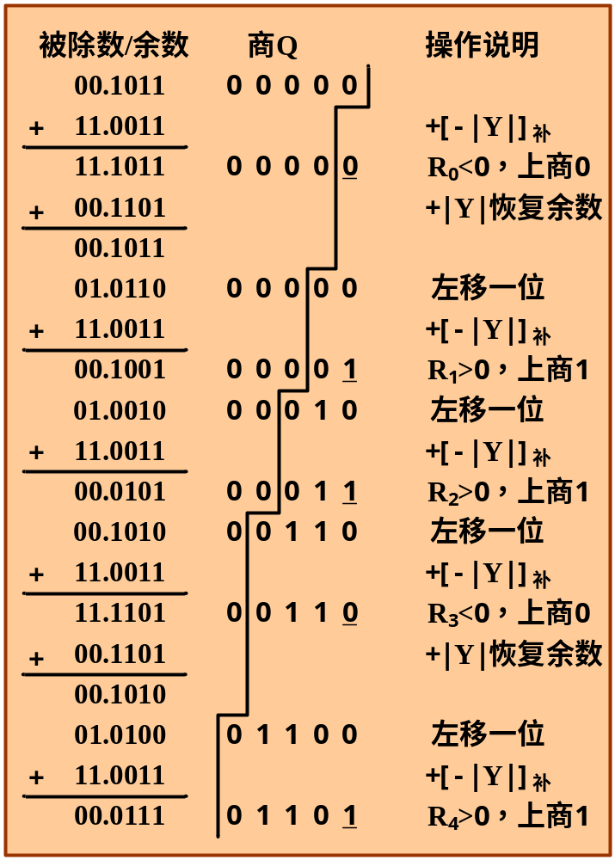
例如： X=+0.1011，
Y= - 0.1101
用原码恢复余数算法计算X÷Y。
解：[X]_{原}=0.1011
[Y]_{原}=1.1101 |X|=0.1011 |Y|=0.1101
[-|Y|]_{补}=11.0011
Q_{S} = X_{S} ⊕Y_{S} = 1 R_{S} = 0
得[Q]_{原}=1.1101
[R]_{原}=0.00000111

Slide 54
3、原码不恢复余数算法
加减交替法的规则如下：
  余数为正时，商上1，求下一位商的办法，是余数左移一位，再减去除数；
  当余数为负时，商上0，求下一位商的办法，是余数左移一位，再加上除数。
  若最后一次上商为0，而又需得到正确余数，则在这最后一次仍需恢复余数。

Slide 55
【例】x＝0.101001，y＝0.111，求x÷y。
解： [ x ]_{补}＝0.101001
[y ]_{补}＝0.111
[ –y ]_{补}＝1.001

Slide 56
[ x ]_{补}＝0.101001
[ –y ]_{补}＝1.001
[y ]_{补}＝0.111
被除数 x 0 . 1 0 1 0 0 1
+[-y]_{补} ₀ 1 . 0 0 1
第一步减除数y
余数为负 1 . 1 1 0 0 0 1 < 0
余数为负，商0,q₀＝0
控制下步做加法
+[y]_{补} ₁ 0 . 0 1 1 1
除数右移1位,加y
余数为正，商1,q₁＝1
控制下步做减法
余数为正 0 . 0 0 1 1 0 1 > 0
+[-y]_{补}
₀ 1 . 1 1 0 0 1
除数右移2位,减y
余数为负 1 . 1 1 1 1 1 1 < 0
余数为负，商0,q₂＝0
控制下步做加法
+[y]_{补}
₁ 0 . 0 0 0 1 1 1
除数右移3位,加y
余数为正 0 . 0 0 0 1 1 0 > 0
余数为正，商1,q₃＝1
所以， x÷y＝0.101 余数 r=(0.00r₃r₄r₅r₆)=0.000110

Slide 57
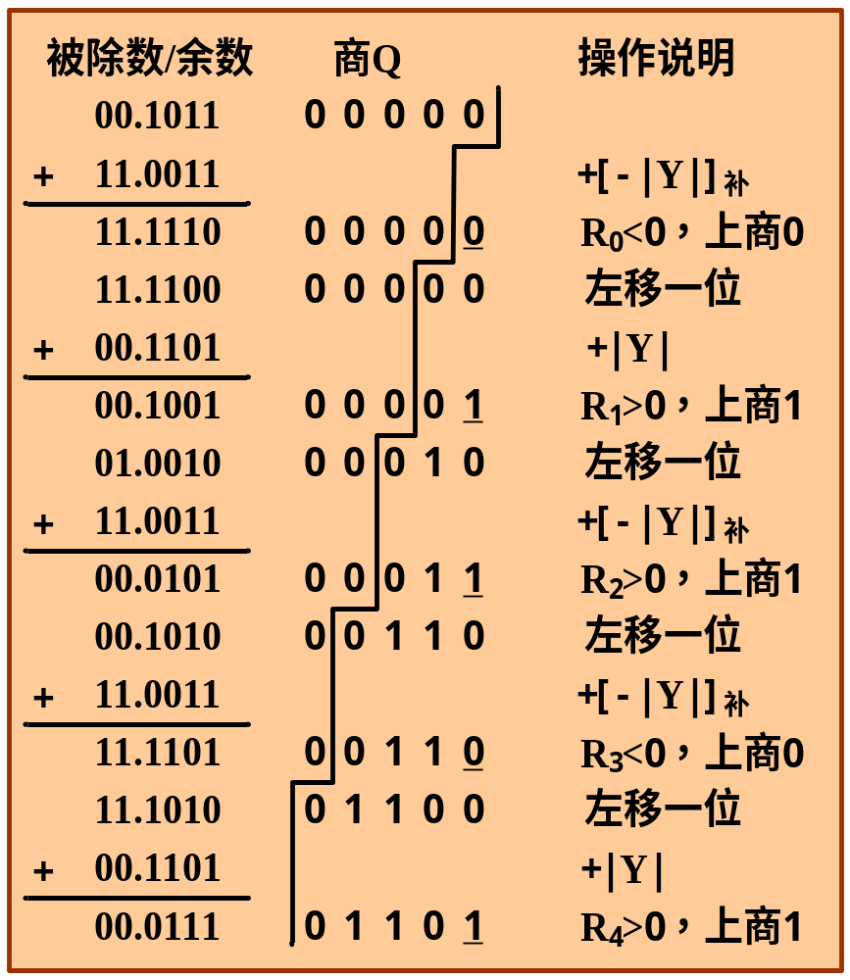
例如：X=+0.1011， Y=-0.1101，用原码不恢复余数算法计算X÷Y。
解：[X]_{原}=0.1011 [Y]_{原}=1.1101 |X|=0.1011 |Y|=0.1101
[-|Y|]_{补}=11.0011
Q_{S} = X_{S} ⊕Y_{S} = 1 RS = 0
[Q]_{原}=1.1101
[R]_{原}=0.00000111

Slide 58
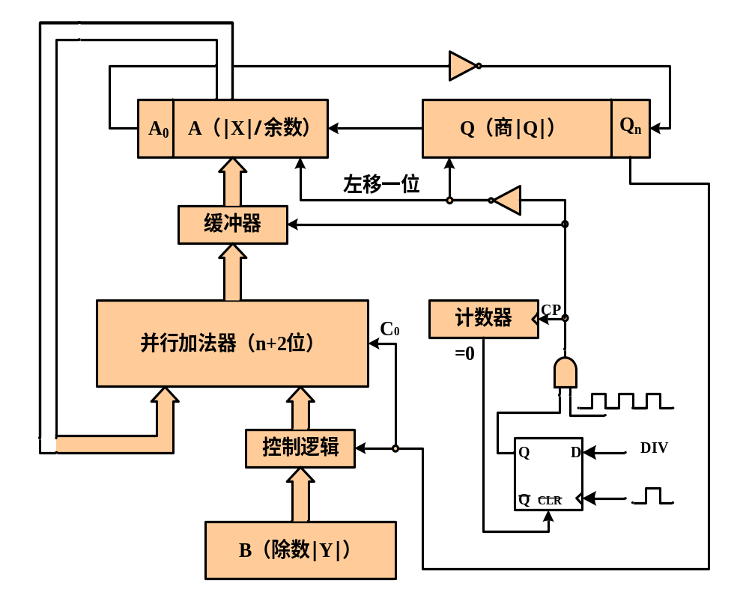
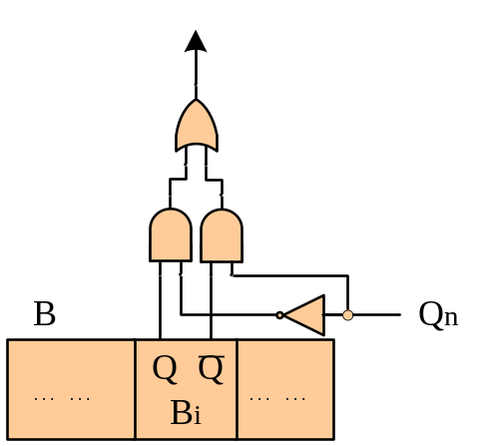
二、原码除法的硬件实现
控制电路逻辑

Slide 59
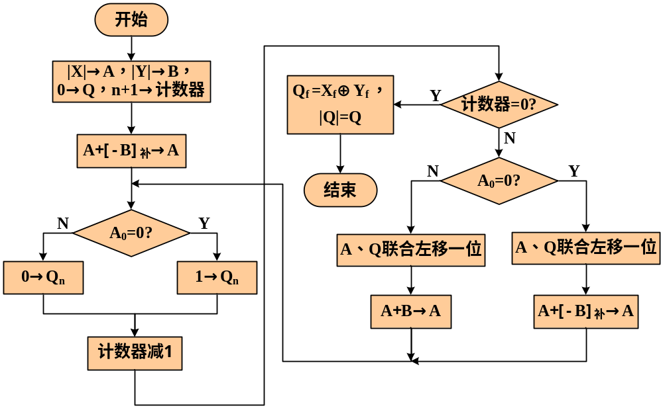
原码不恢复余数除法流程

Slide 60
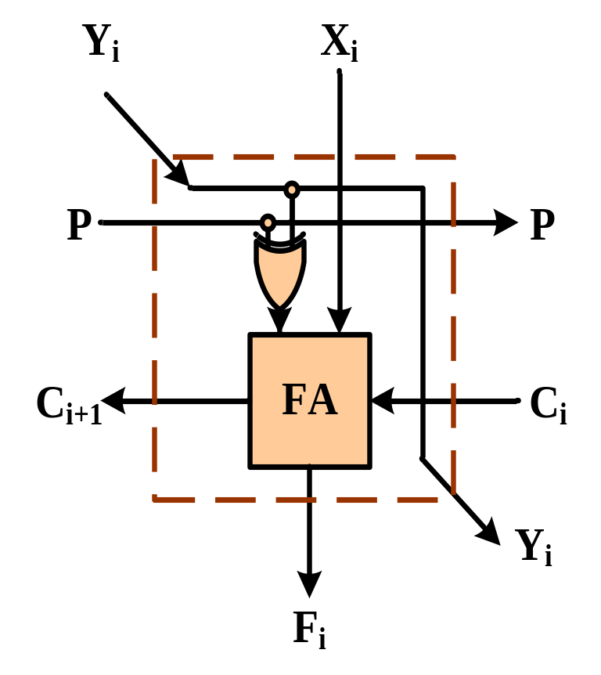
三、阵列除法器
被除数X=X₁ X₂ X₃ X₄ X₅ X₆，除数Ｙ=Ｙ₁Ｙ₂Ｙ₃得到的商Q=Q₁Q₂Q₃（Q0=0），R= R₄ R₅ R₆。
若为定点小数，则X=0.X₁ X₂ X₃ X₄ X₅ X₆，除数Ｙ=0.Ｙ₁Ｙ₂Ｙ₃，得到的商Q=0.Q₁Q₂Q₃（Q₀=0），R=0.000 R₄ R₅ R₆
构成的基本部件：可控加减单元CAS

Slide 61
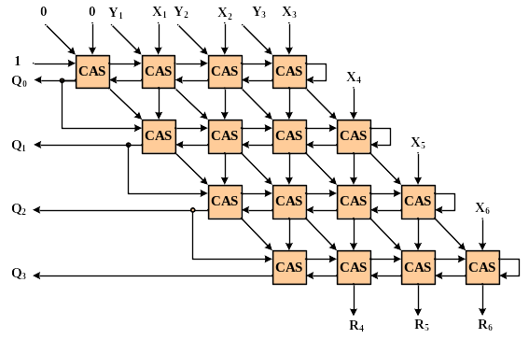
三、阵列除法器

Slide 62
The End !

